Slide 1

珍珠鸟

Slide 2
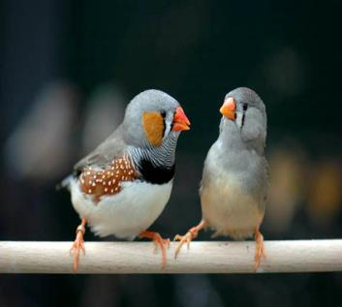
珍珠鸟
真好！朋友送我一对珍珠鸟。

Slide 3
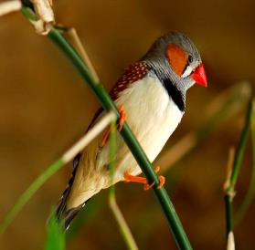
珍珠鸟是金山珍珠的别名，学名叫斑胸草雀也叫胁草雀、锦花鸟、锦华鸟、小珍珠、锦花雀等。
斑胸草雀隶属雀形目、梅花鸟科、草雀属，原分布于澳洲东部和印尼东部热带森林中。中国大约在二十世纪七八十年代由澳大利亚引进，现已繁殖培育出骆驼色、白色、花色等多个品种。这种鸟羽色艳丽，体形娇小玲珑，叫声细柔，给人以美的享受，是驰名世界的人工繁育鸟。

Slide 4
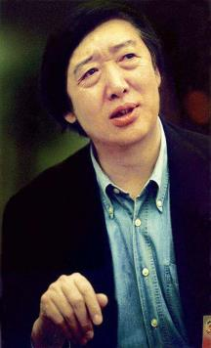
作者简介
冯骥才，当代作家。著有《冯骥才中短篇小说集》《冯骥才小说集》《冯骥才选集》等。短篇小说《雕花烟斗》，中篇小说《神鞭》分获全国优秀短篇、优秀中篇小说奖。部分作品已被译成英、法、德、日、俄等文字在国外出版。

Slide 5

读一读，想一想，找一找
1. 读准生字词，读通读顺句子，难读的地方多读几遍，
读懂的可做标注，读不懂的地方做记号。
2. 思考：作者喜欢珍珠鸟吗？从哪个句子可以看出？
3. 梳理课文内容，用上“先写——再写——最后写——”。

Slide 6
读一读
垂蔓 深幽 哟 享受 陪伴 趴在
眼睑 眸子 咂嘴 待着 等待
màn
yōu
yō
xiǎng
péi
pā
jiǎn
móu
zā
dāi
dài
待
待

Slide 7
填一填
鸟( )人 人( )鸟 鸟( )人
怕
爱
亲近

Slide 8
想一想
(1)用“ ”画出“我对珍珠鸟的照料与呵护”的语句，
用“ ”画出“珍珠鸟行为的变化”的语句。
(2)思考：珍珠鸟为什么会发生这样的变化。

Slide 9

想一想
“我”为鸟儿做了哪些事？
重新为它们加工鸟巢；按时添食加水；决不轻易打扰它们的生活。

Slide 10

想一想
鸟儿对“我”的态度有什么变化？
躲 伸出小嘴 伸出小脑袋瞅
怕我—渐渐胆大—开始亲近我—完全相信我

Slide 11
想一想
“我”说：你是一只 的鸟。
“鸟”说：你是一个 的人。

Slide 12

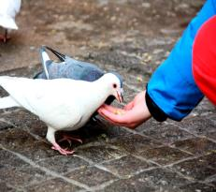
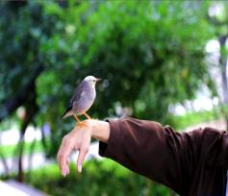
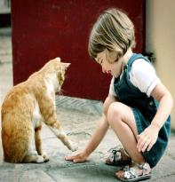
认一认
信赖，往往创造出美好的境界。

Slide 13
写一写
想一想
作者说的仅仅是人和鸟之间的信赖吗？
不光是人和鸟，人与动物，人与人之间同样需要信任。尊重对方，不以强凌弱，不以大欺小，是建立信赖的前提，有了信赖世界会更亮丽。

Slide 14
想一想
谢 谢

